Slide 1
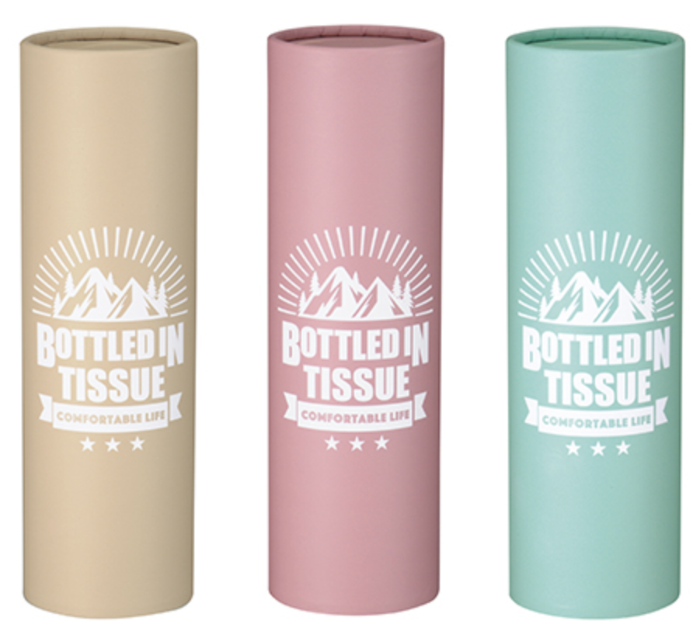
【提案書】
ボトルティッシュ60W
特徴
ボックスティッシュの中身をそのまま詰め替えられるボトル型ティッシュケースです。車のドリンクホルダーなどにもすっと入れられて使用できるのでとっても便利。是非ご活用ください。
納期
納期スペース
仕様
素 材：本体/紙 底蓋/ポリプロピレン
サイズ：直径約6.8cm 高さ約22.5cm（包装形態：ポリ袋入り）
重 量：102g
カラー展開：3色取混
お見積
お見積りスペース

